Slide 1


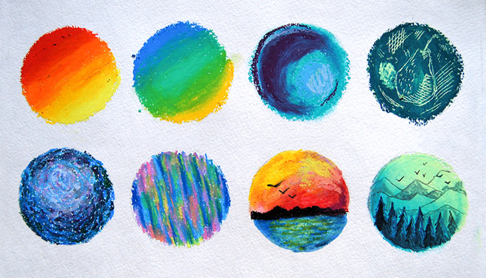
«Волшебные мелки»
" Творчество - это не удел только гениев, создавших великие художественные произведения. Творчество существует везде, где человек воображает, комбинирует, создает что- либо новое.
Л. В. Выготский
Терентьева Анна Андреевна,
педагог дополнительного образования МАДОУ № 51
Ленинска-Кузнецкого городского округа

Slide 2
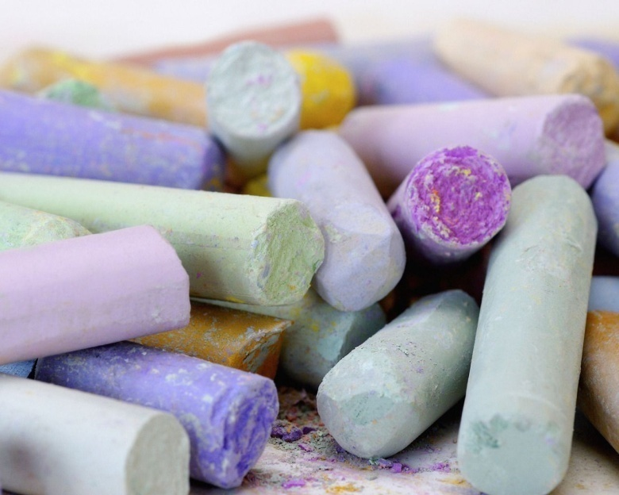
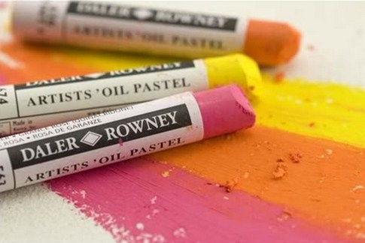
Художники пишут картины сангиной, углем, сепией и пастелью.
Это сухие, мягкие карандаши без оправы, напоминающие мелки.
Пастель появилась в художественной практике в конце XV века. Редчайший образец ее употребления в портретах Леонардо да Винчи
Пастель разделяют на три вида: сухая, масляная и восковая.
Пастель дает неограниченную свободу в приемах работы

Slide 3
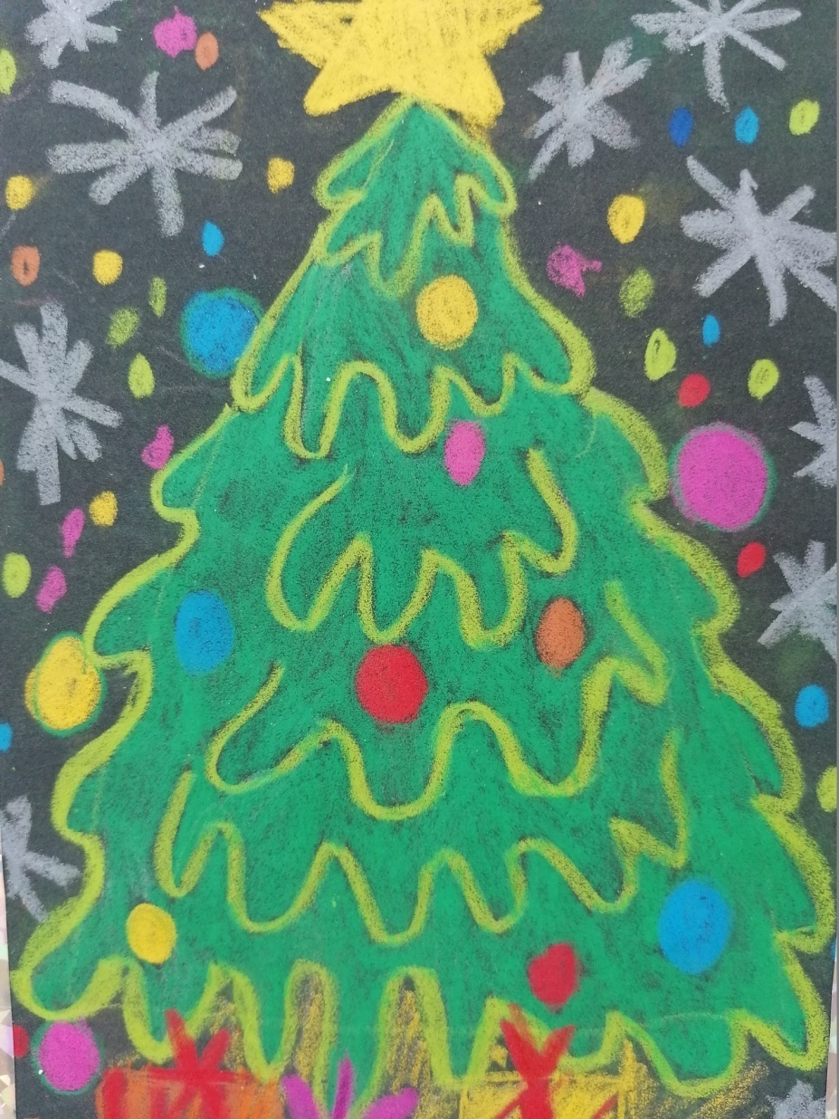
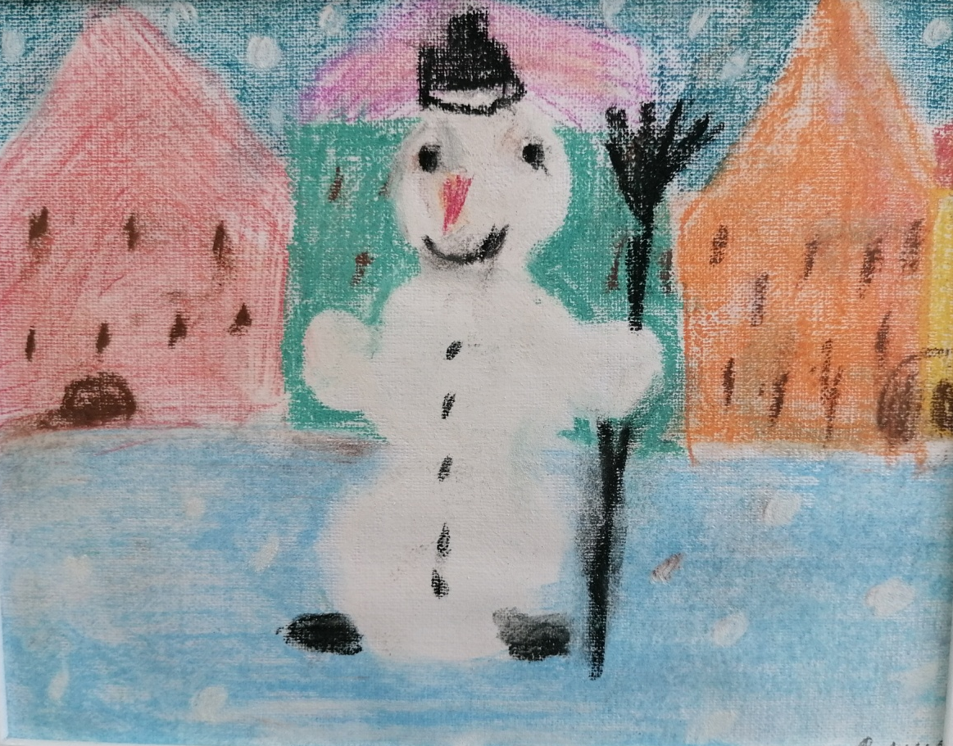
Рисование
сухой пастелью
«Новогодняя елка»
«Снеговик»

Slide 4
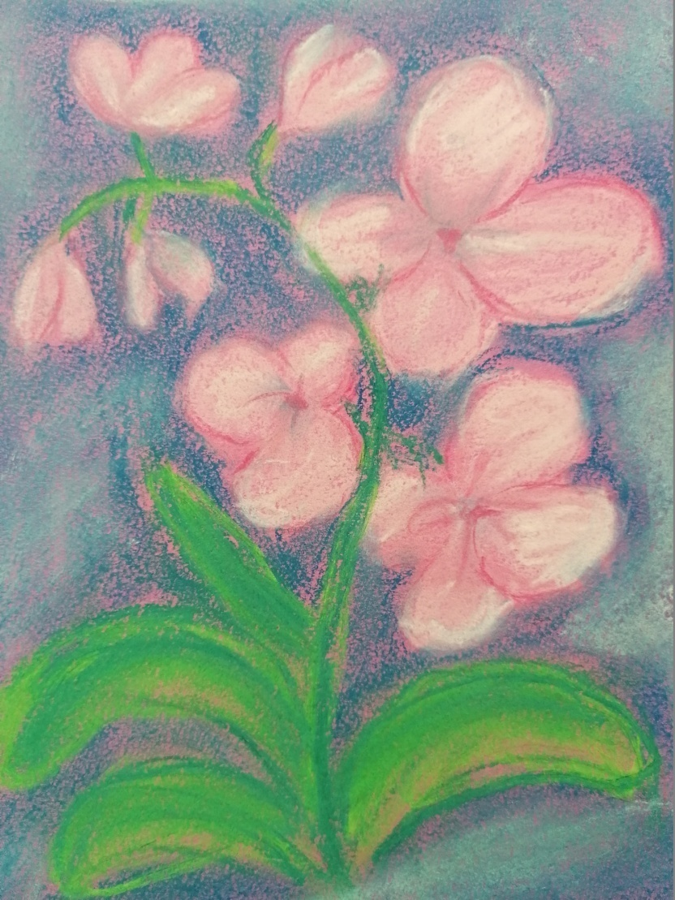

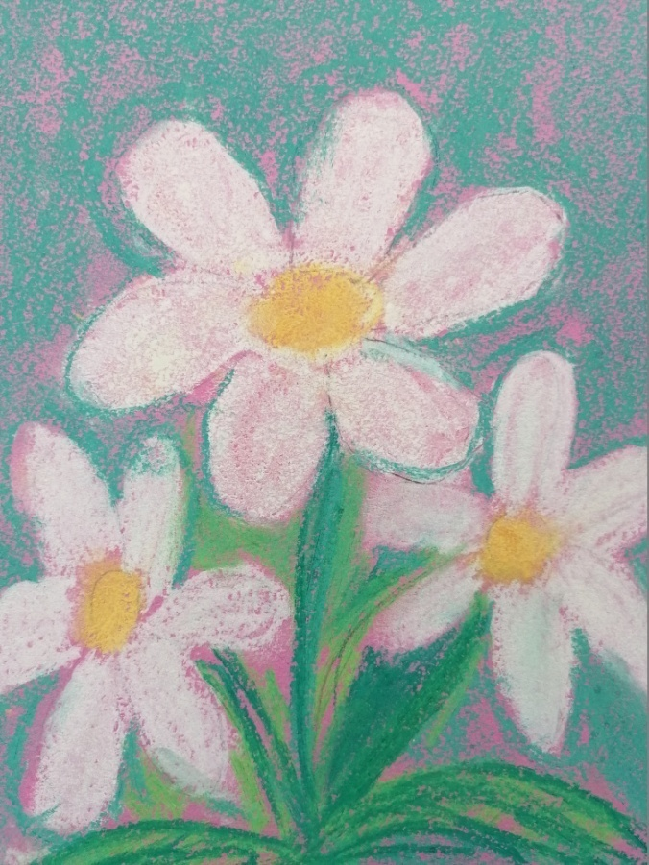
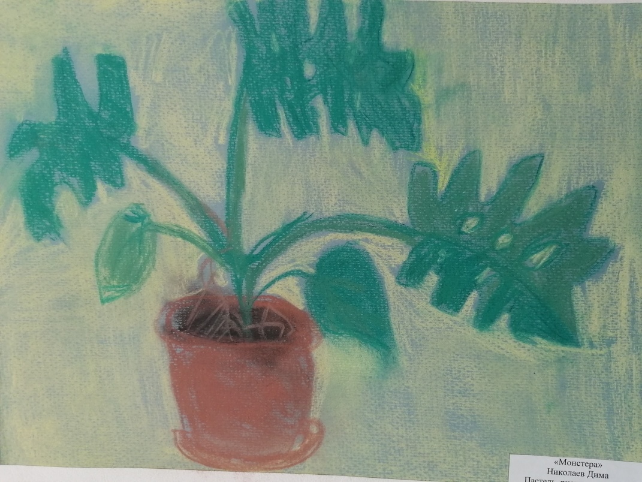
Рисование комнатных цветов с натуры

Slide 5
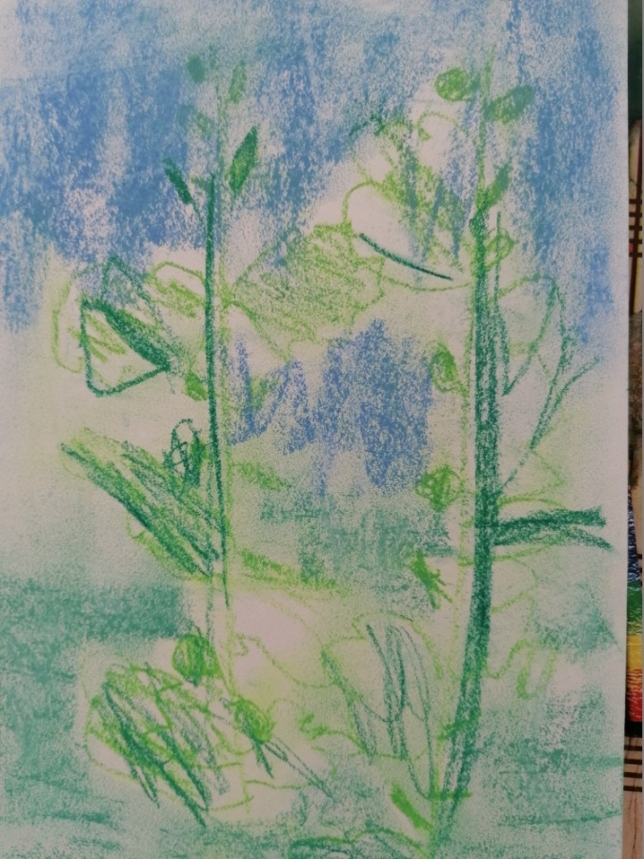
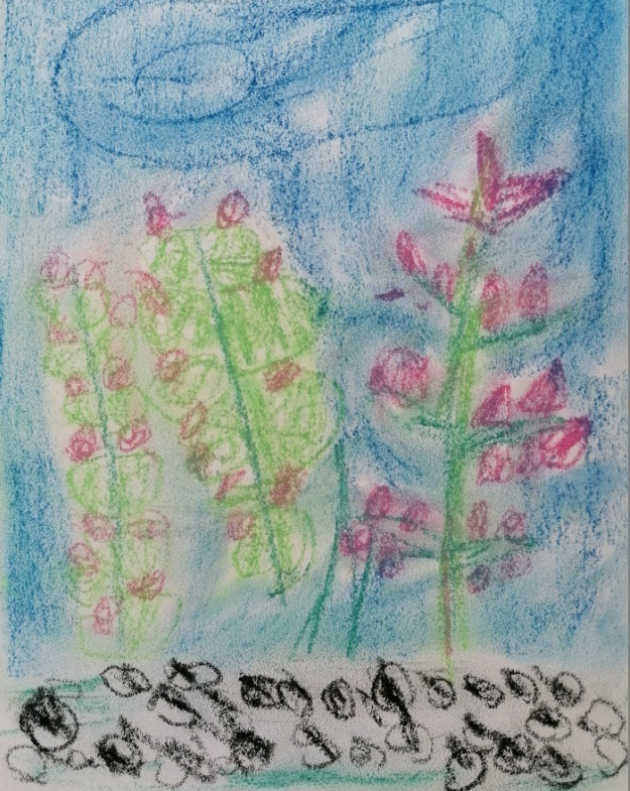
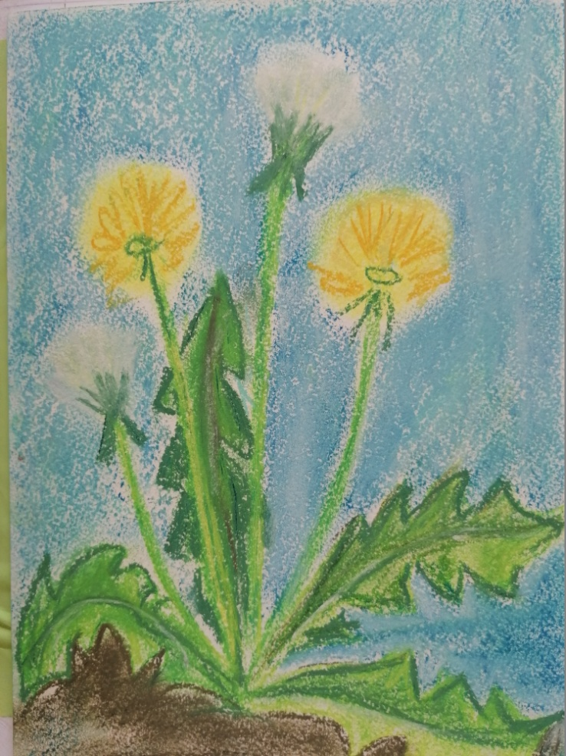
Рисование с натуры на пленере

Slide 6
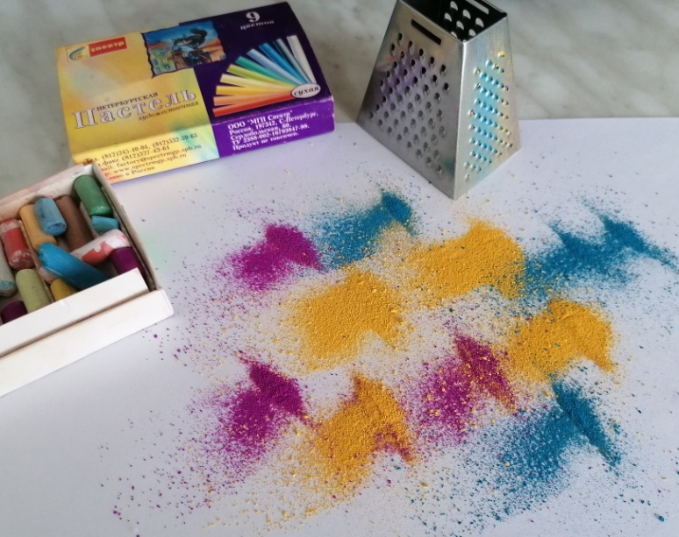
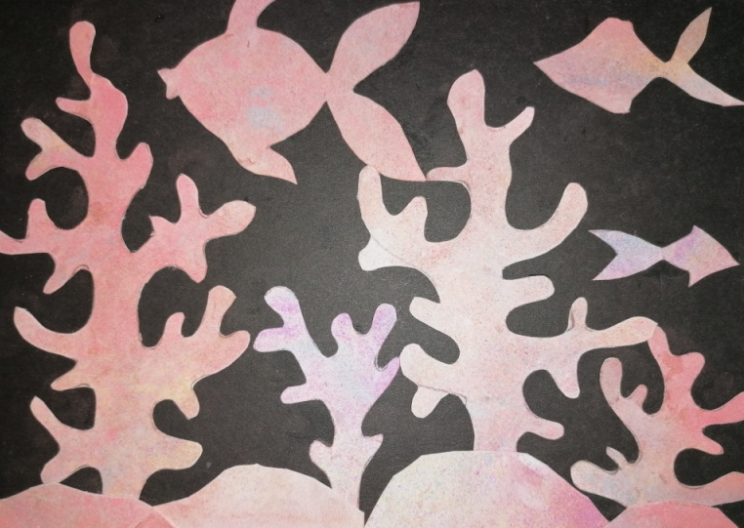
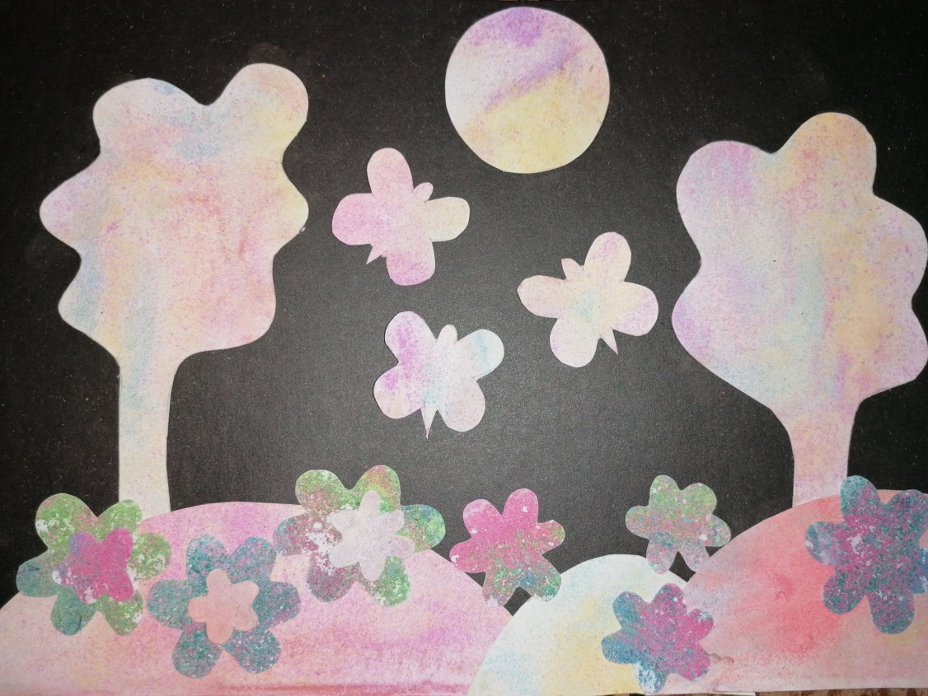
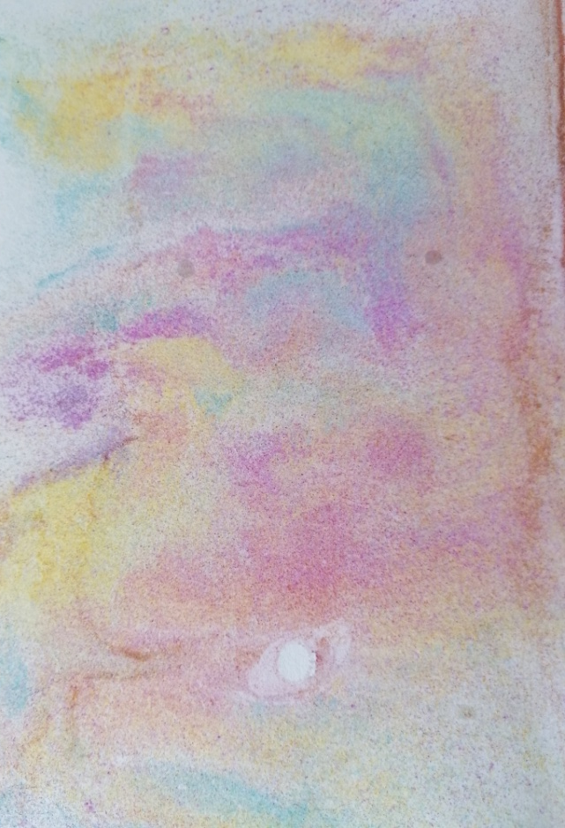
КРАСИВЫЕ ОТПЕЧАТКИ МЕЛА ...

Slide 7
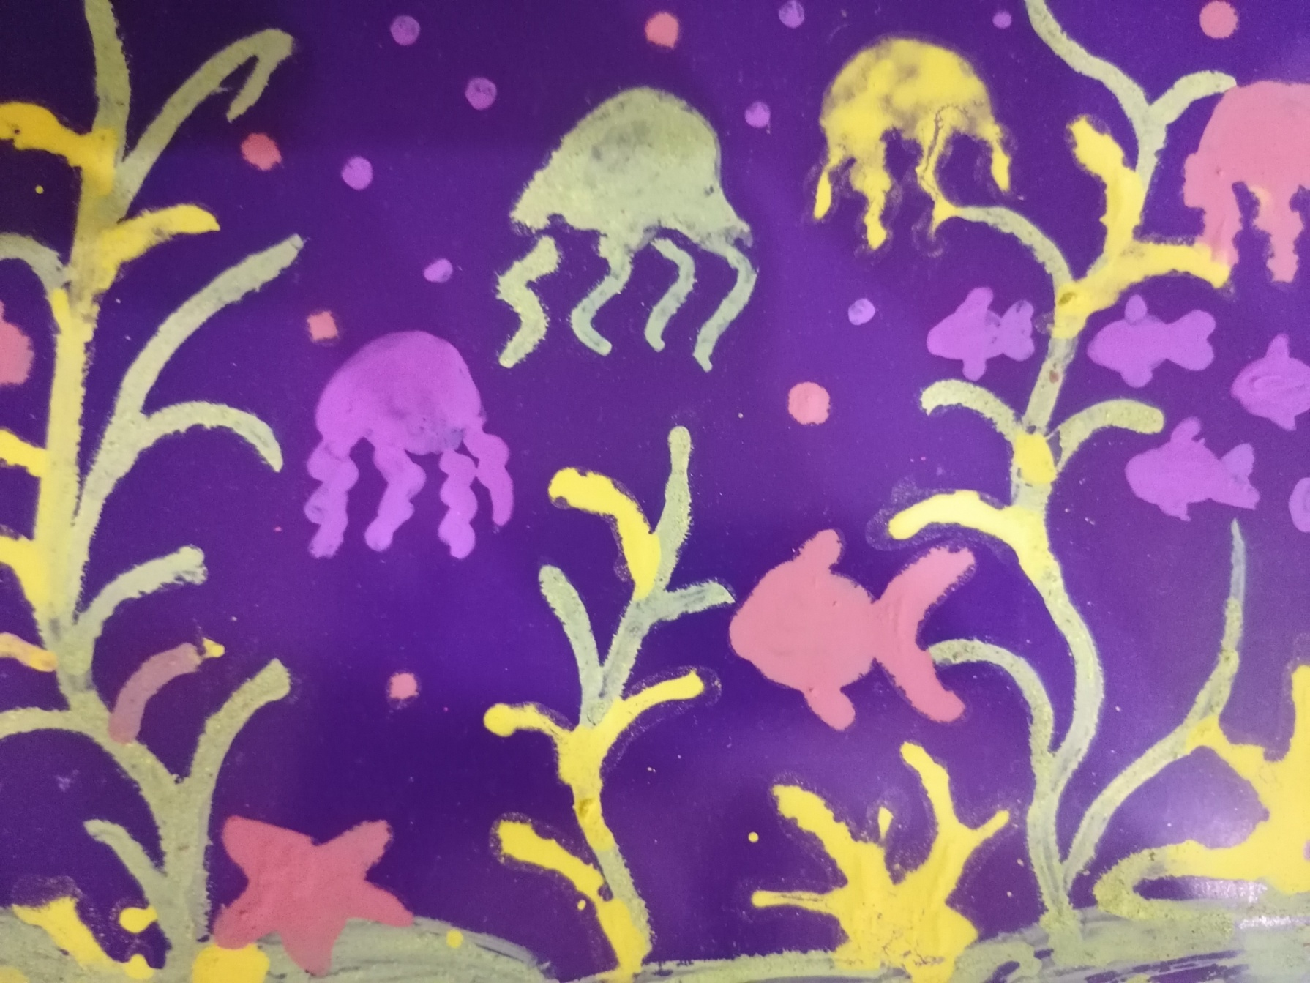
Рисование сырым мелком

Slide 8
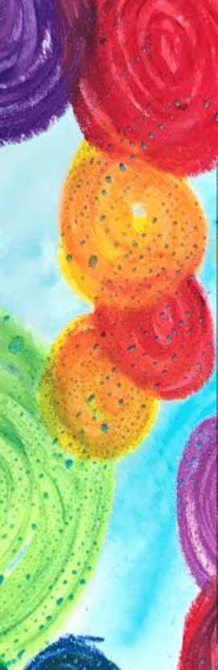
Рисование
маслеными пастельными мелками
Растяжка цвета
Смешивание цвета

Slide 9
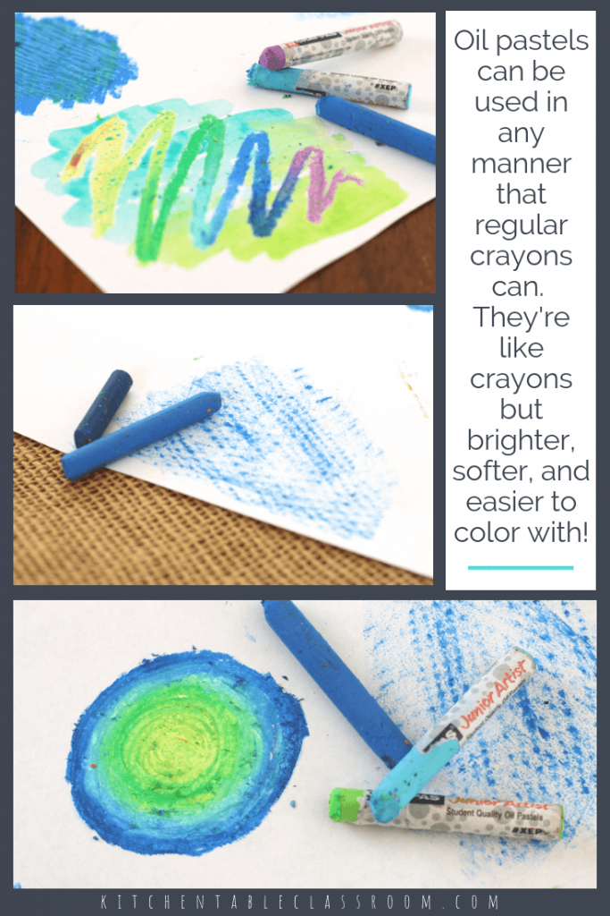
Оттиск
по фактурному материалу
Рисование с акварелью

Slide 10
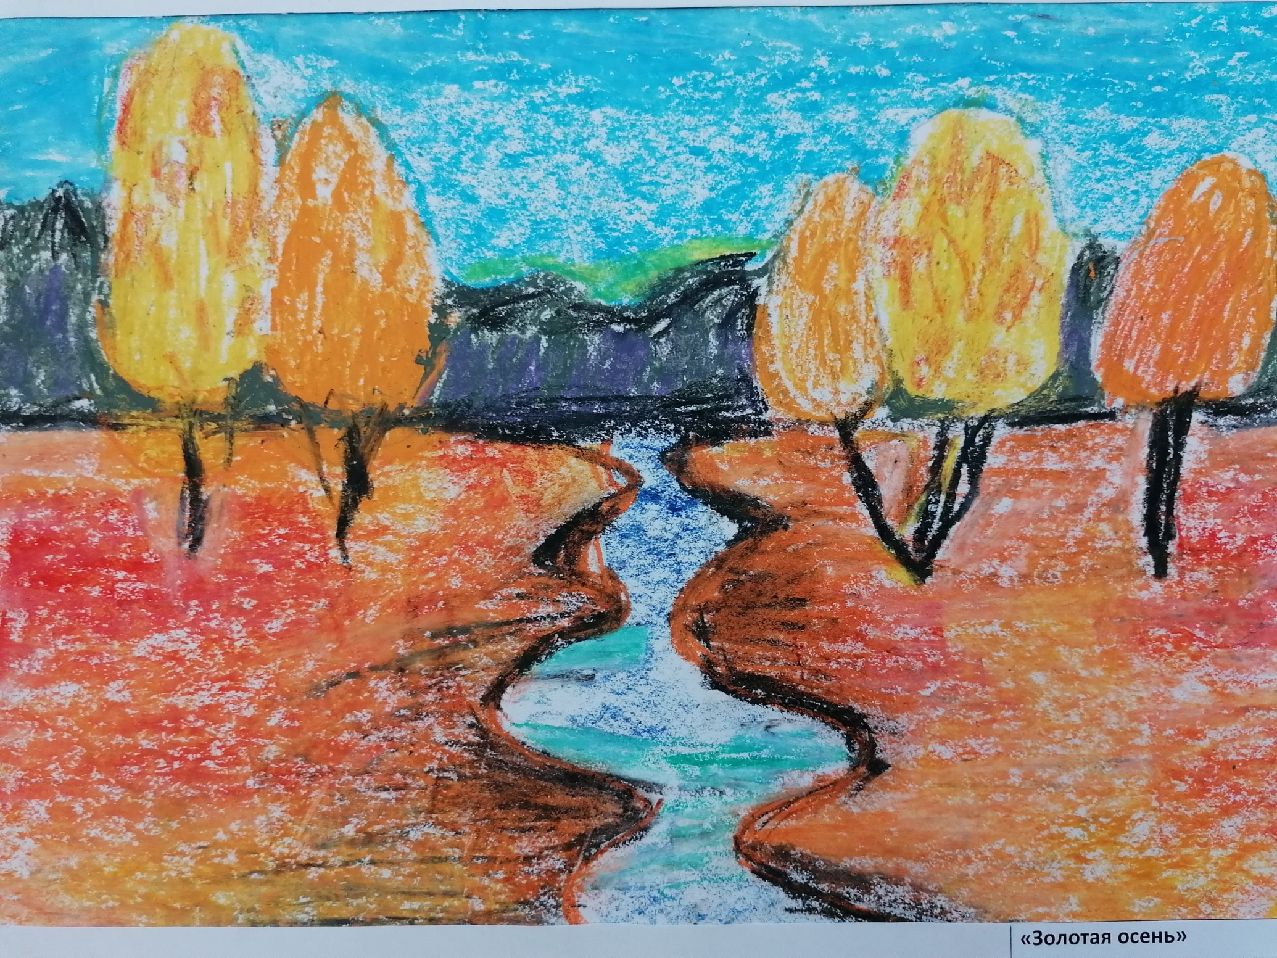
Рисование масляными пастельными мелками
«Осенний пейзаж»

Slide 11
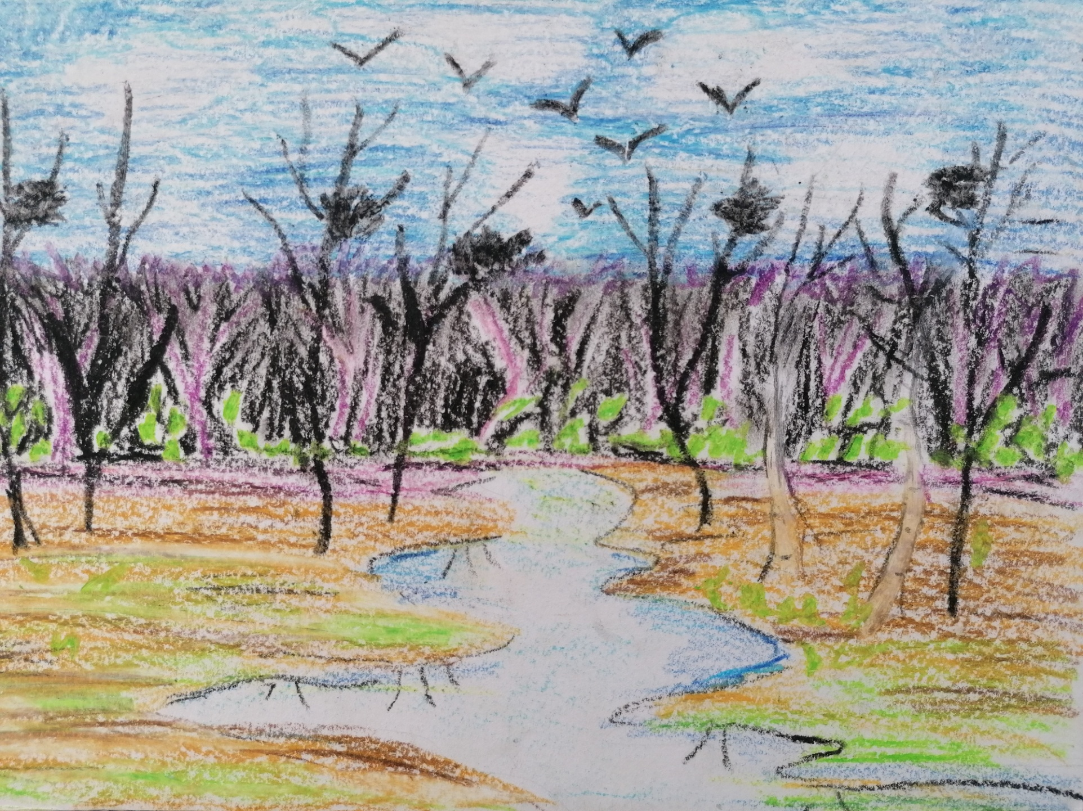
«Весна»

Slide 12
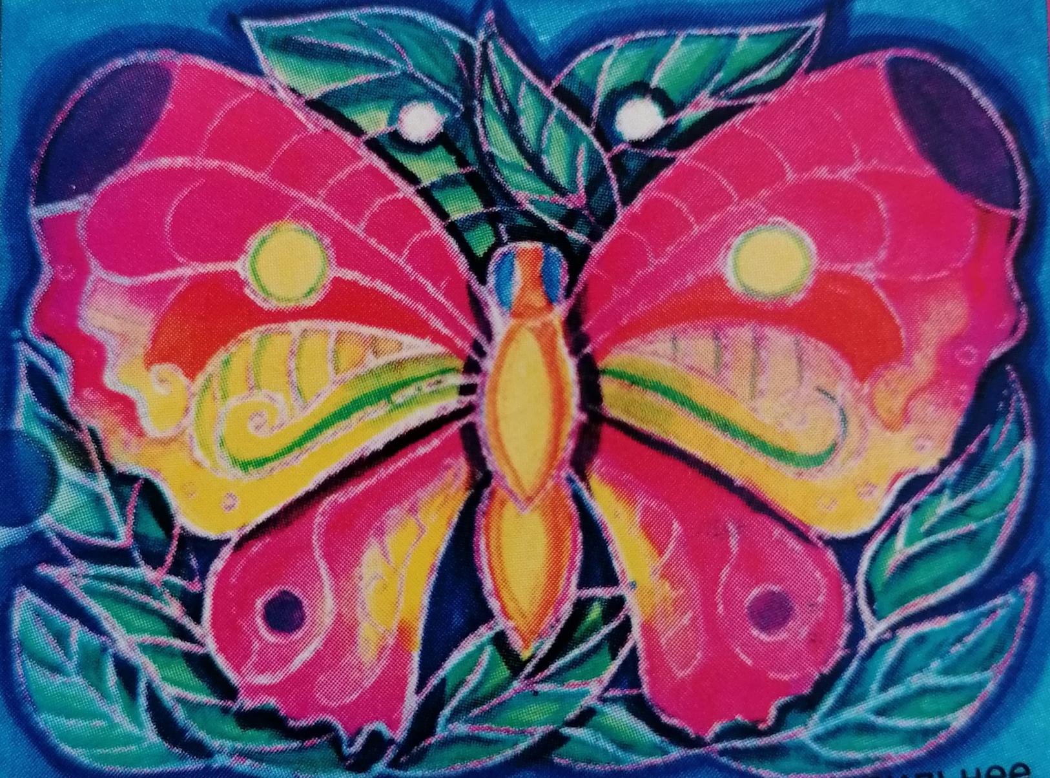
ОБРАТНЫЙ РИСУНОК С МАСЛЯНОЙ ПАСТЕЛЬЮ…

Slide 13
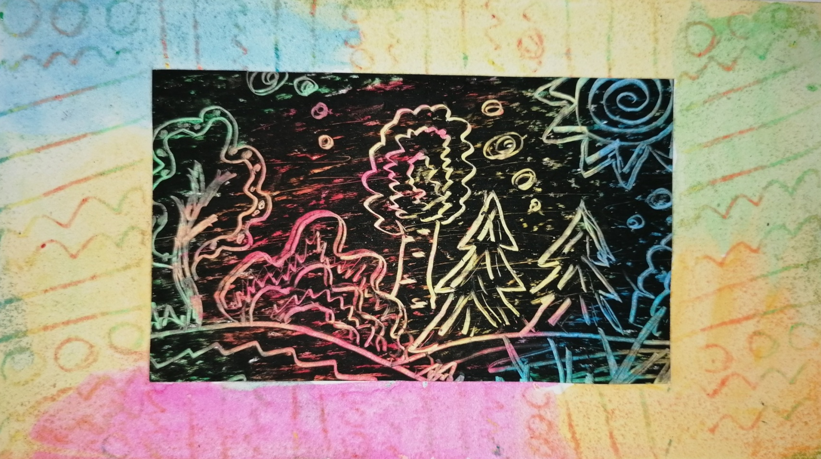
Сграфитто
Сграфито или граффито (итал. sgraffito или grafrito, буквально — выцарапанный), разновидность монументально-декоративной живописи, принцип которой основан на процарапывании верхнего тонкого слоя штукатурки до обнажения нижнего слоя,
отличающегося по цвету от верхнего

Slide 14
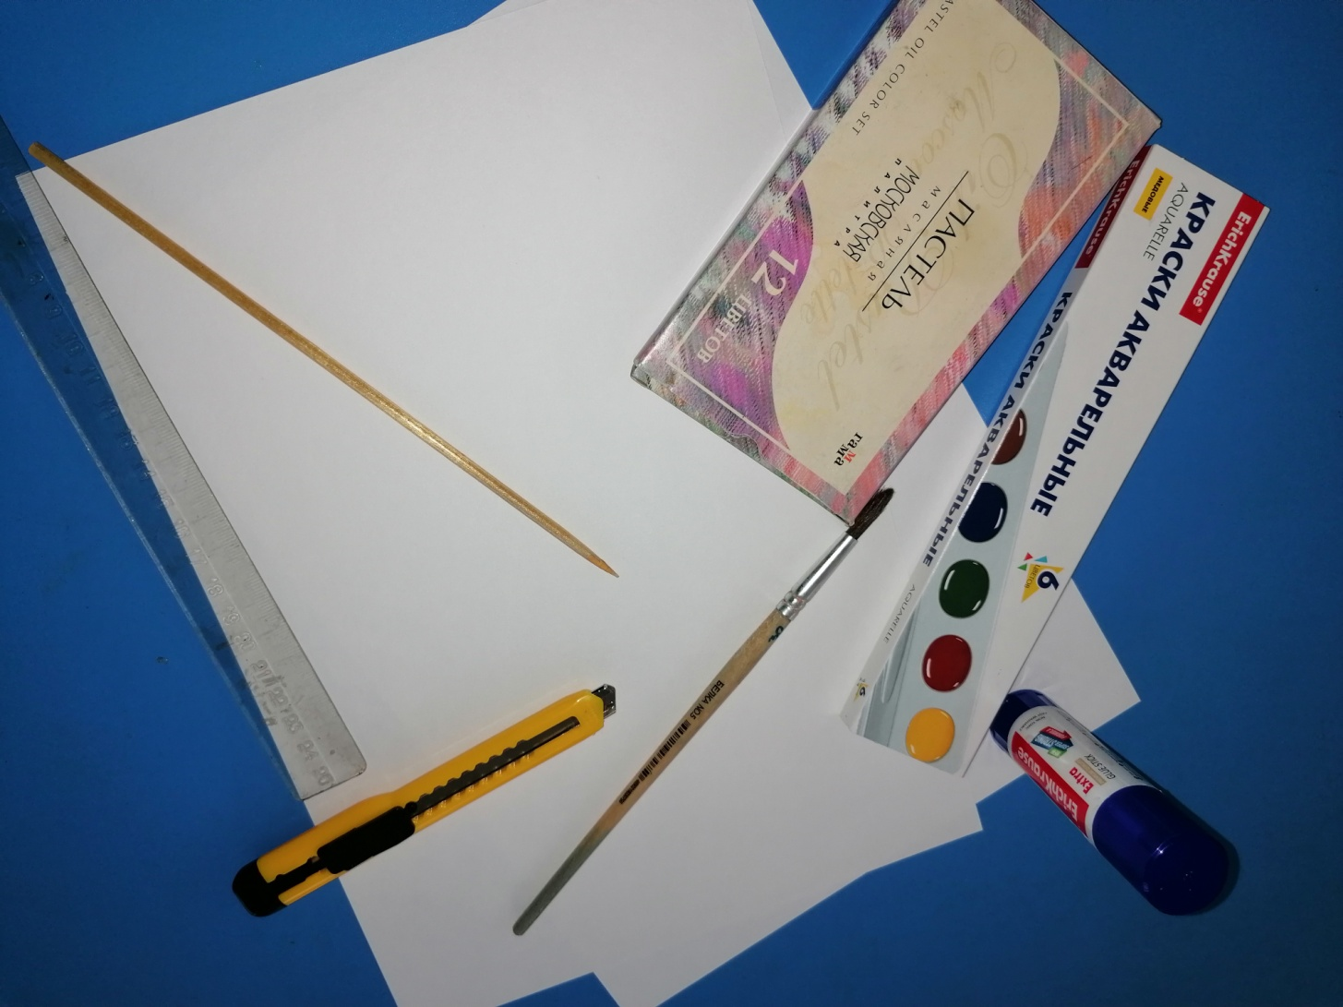
Мастер – класс
«Чудо-цветок»
Необходимые материалы

Slide 15
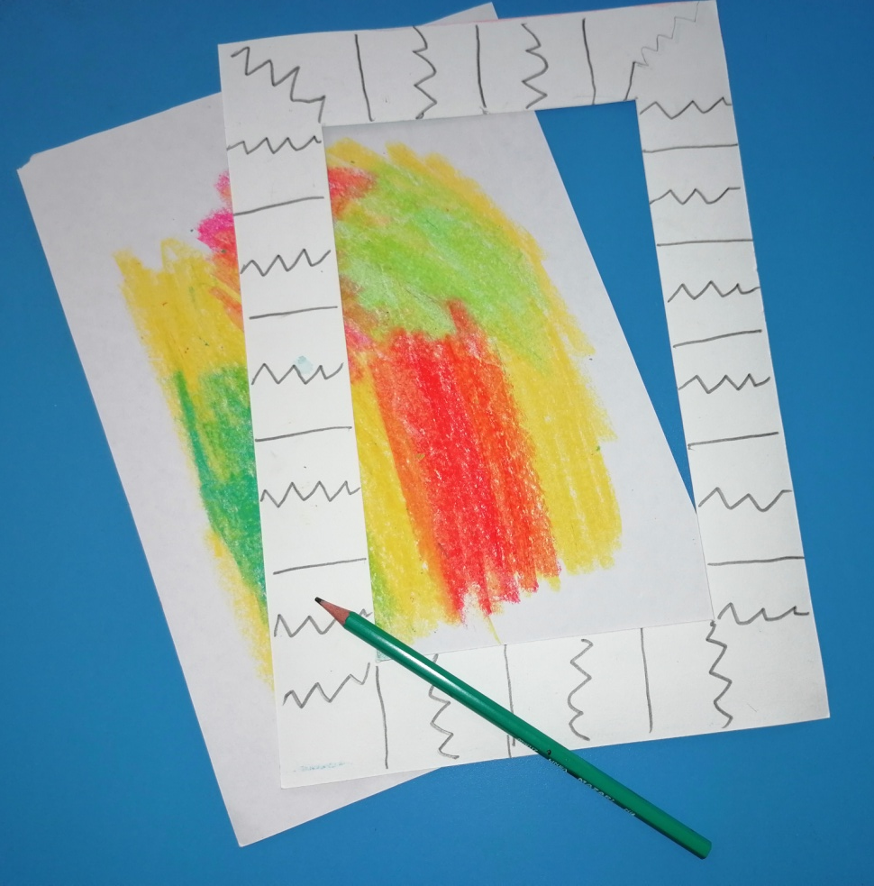
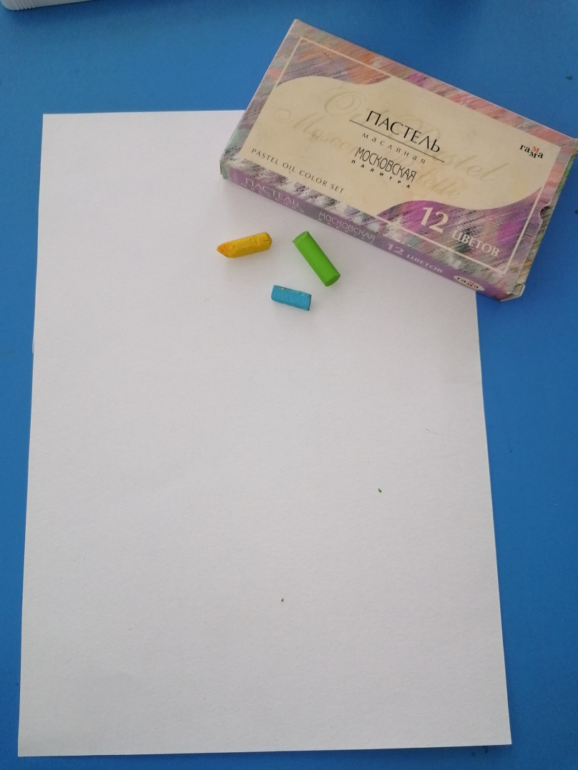
Вырезаем рамку с помощью резака,
для декорирования будем использовать обратный рисунок. Закрашиваем лист бумаги яркими пастельными мелками, накладываем рамку на рисованный слой и простым карандашом наносим разнообразный графические знаки

Slide 16
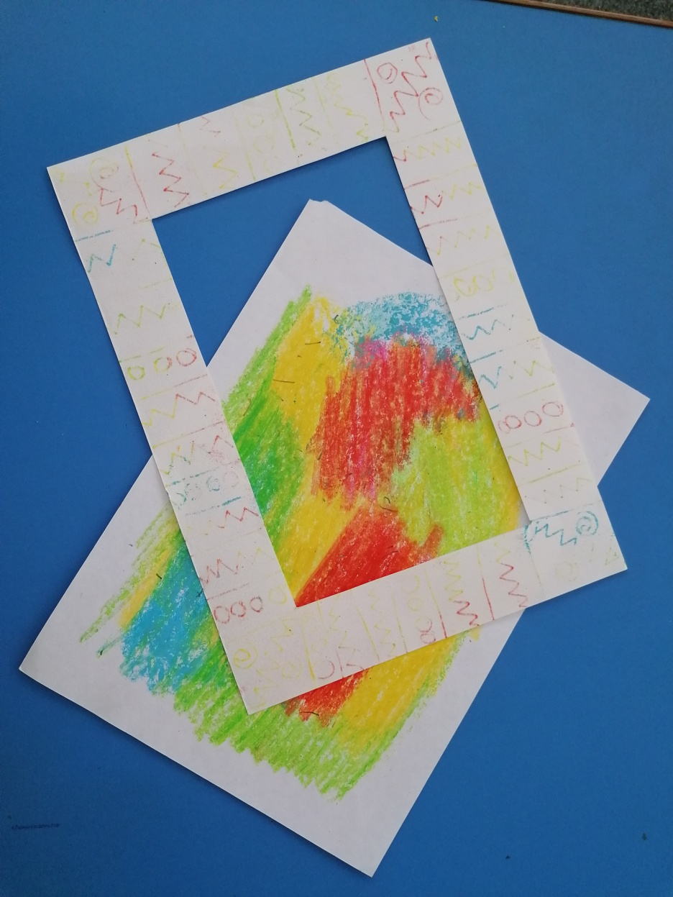
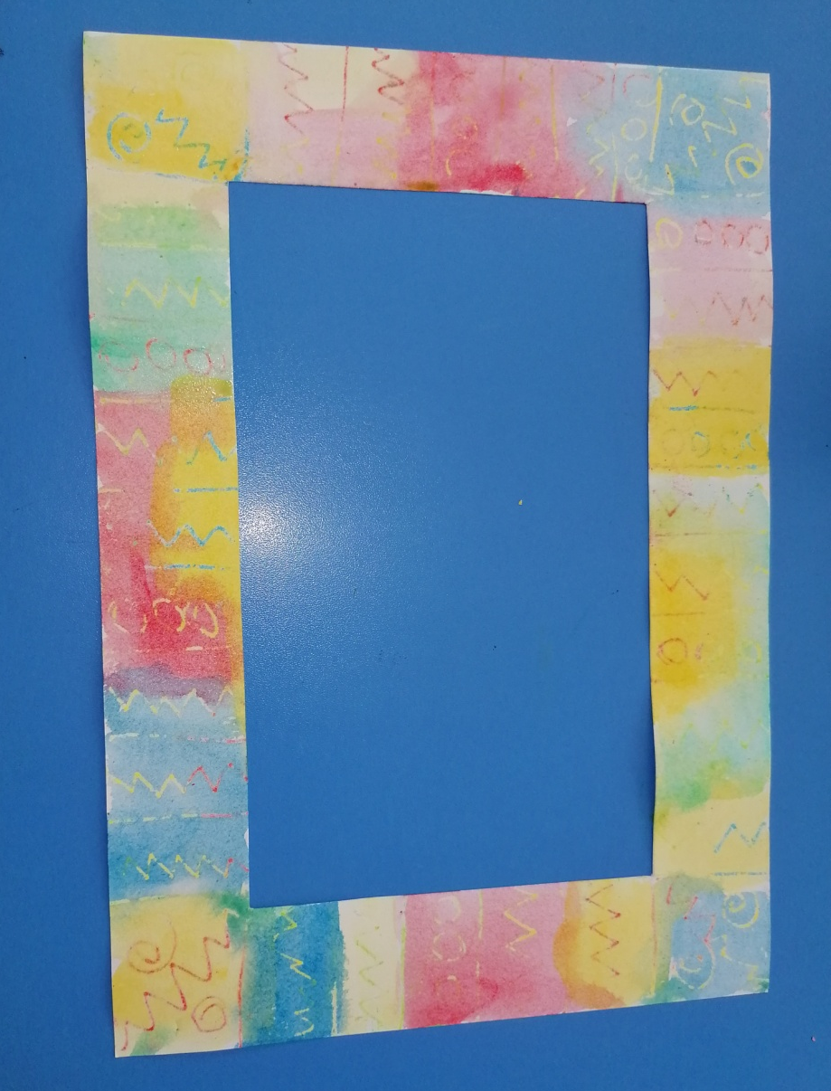
Получаем яркий отпечаток, который раскрашиваем акварельными красками

Slide 17
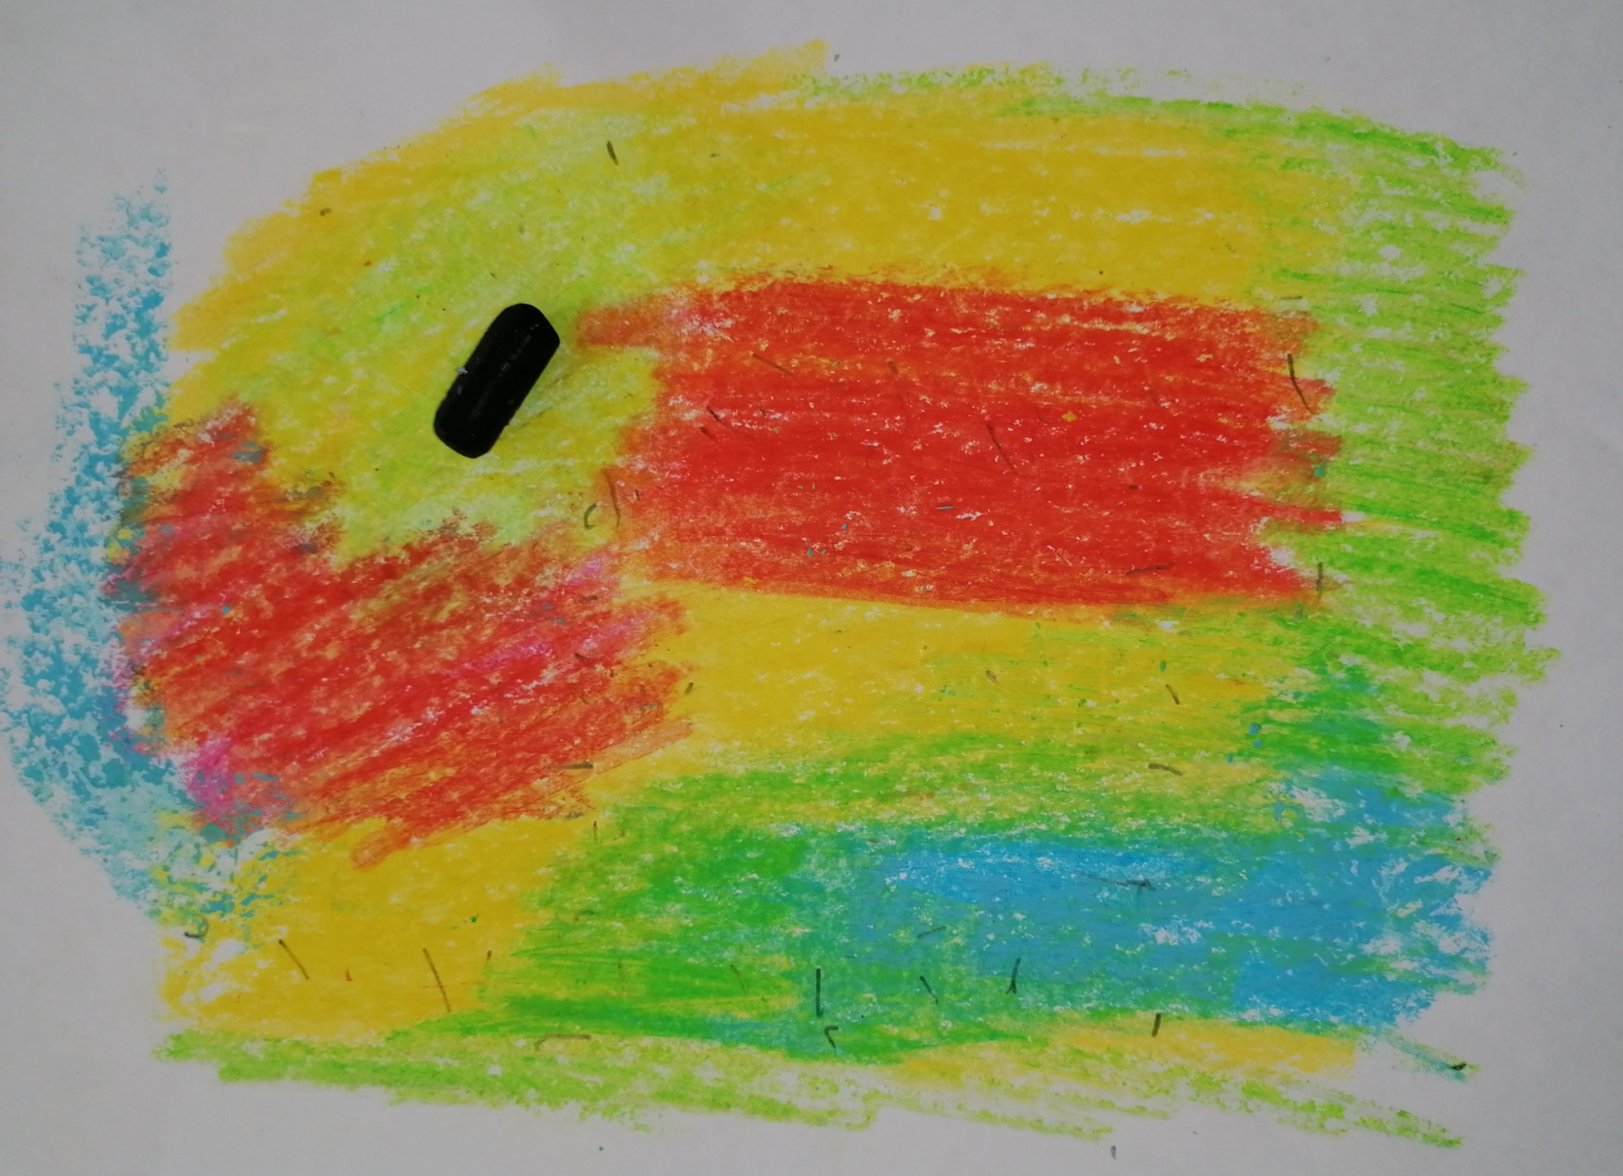
Покрываем поверх яркого слоя черным мелком

Slide 18
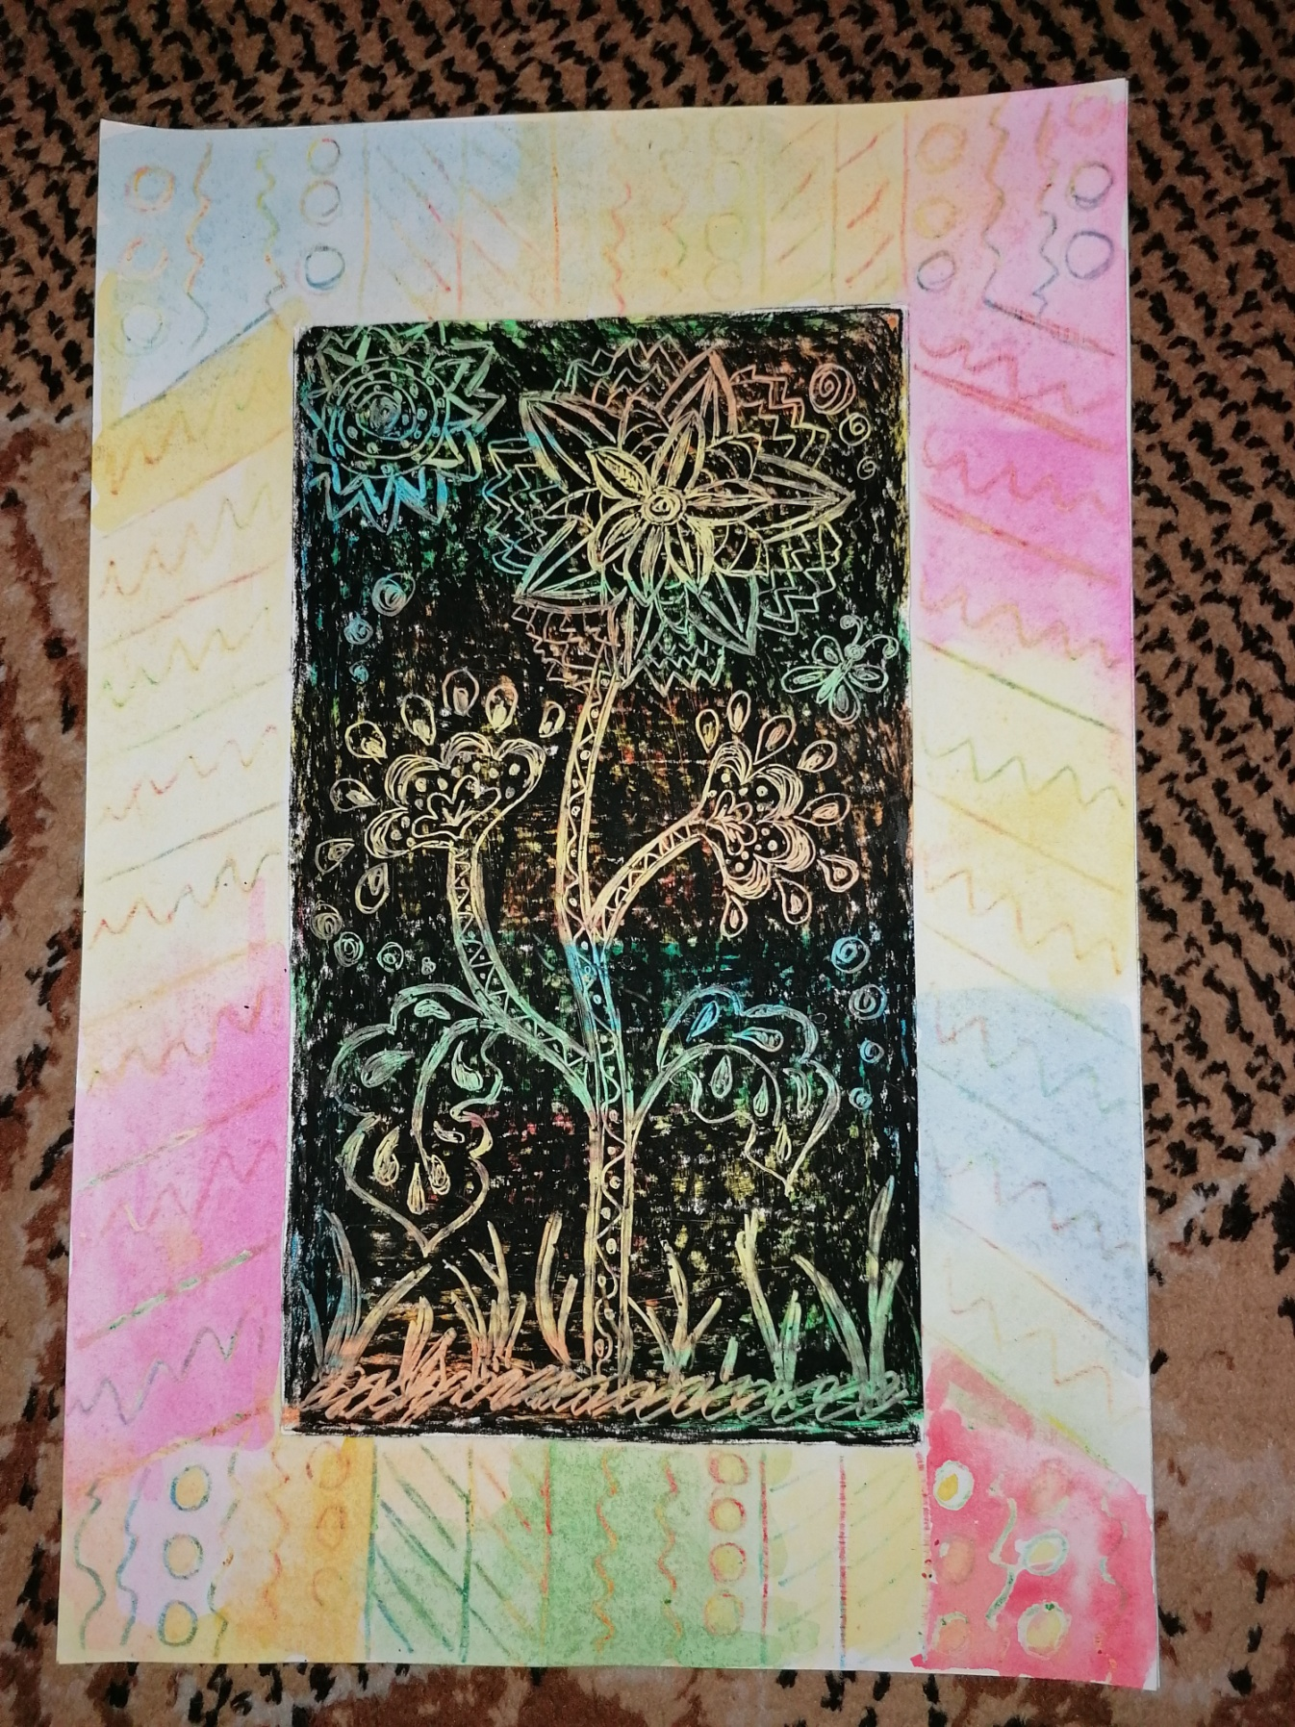
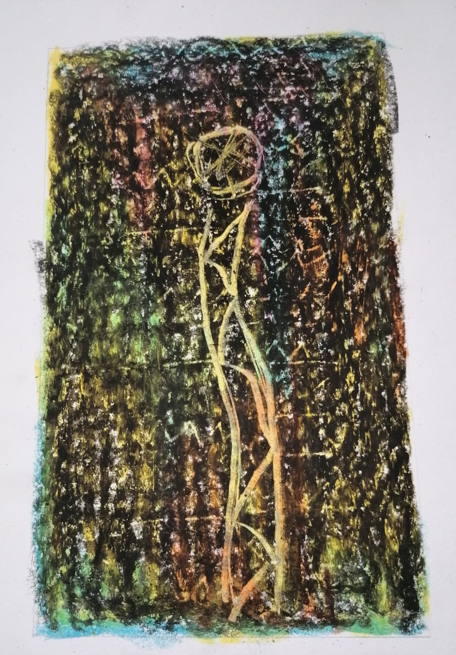
Процарапываем рисунок, фантазируя с образом, стараясь использовать как можно больше декоративных деталей, штрихов

Slide 19
Приклеиваем готовую рамку к нашему рисунку. Картина готова!

